Slide 1

Книжарница проект по БД практикум
Изготвил:
Росица Деянова
Фн: 71924

Slide 2
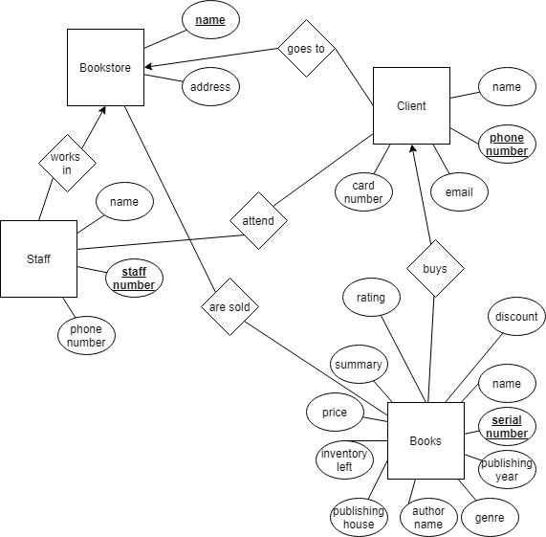
E/R диаграма на модела

Slide 3
Релационни схеми
Bookstore (name, address)
Staff (staffNumber, name, phonenumber, bookstoreAddress)
Clients (phonenumber, name, email, cardnumber, bookstoreAddress)
Books (serialnumber, name, discount, rating, price, inventoryleft, publishinghouse, authorname, genre, publishing year, bookstoreAddress)

Slide 4
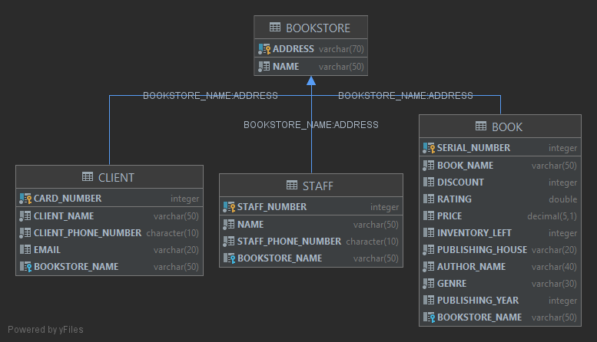
Диаграми

Slide 5
Демонстрация на функционалността

Slide 6
01
Търсене на книга по име или сериен номер
Select заявка

Slide 7
02
Търсене на книжарница по адрес
Select заявка

Slide 8
03
Търсене на служител по номер
Select заявка

Slide 9
04
Търсене на клиент по име
Select заявка

Slide 10
05
Всички книги
Select заявка

Slide 11
06
Всички служители
Select заявка

Slide 12
07
Наемане на служител
Insert заявка

Slide 13
08
Зареждане на книга
Insert заявка

Slide 14
09
Отваряне на нов магазин
Insert заявка

Slide 15
10
Регистрация на нов клиент
Insert заявка

Slide 16
11
Уволнение на служител
Delete заявка

Slide 17
12
Изход
Изход от програмата

